Slide 1


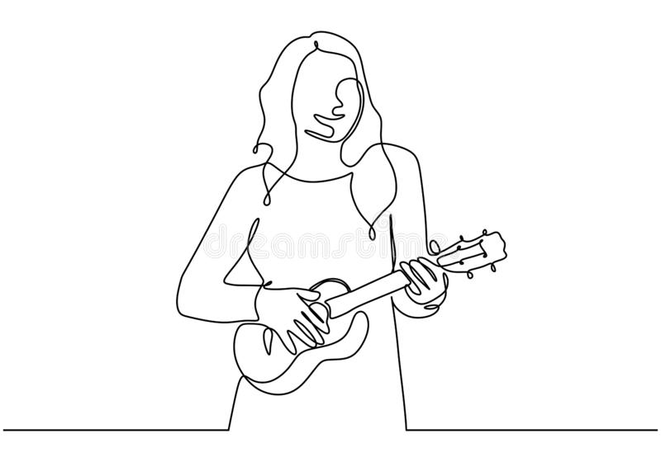
LaurraCa & Co.
Laura Canta & Compañia
Música en Vivo
Tú tertulia, evento, reunión o establecimiento con un maravilloso acompañamiento musical.
La música en vivo atrae a las personas, hace los espacios más cálidos y memorables. Elevan el espíritu de cualquier ocasión.

